Slide 1
Excellence
en santé Canada
AGE-WELL
Centre for
Aging & Brain Health
Innovation
***Comprendre le POURQUOI
Cela commence par une histoire
***Comprendre les défis
Altumview
Sentinare 2
wetraQ
GuardIO
Silverts
Vêtements adaptés
ImaginAble
Solutions
Guided Hands™
***L'innovation dans le vieillissement (et la vie) chez soi : l'expérience d'un soignant
Ron Beleno
***Courriel: ron@rb33.com
*** Web: www.rb33.com
*** Twitter: @rb33Canada
*** LinkedIn: ronbeleno
12 janvier, 2022
École de la fonction publique du Canada
Comprendre le vieillissement chez soi :
améliorer la qualité de vie grâce à l'innovation

Slide 2
*** L’innovation dans le vieillisement (et la vie) chez soi : l’expérience d’un soignant
Ron Beleno
***Courriel: ron@rb33.com
*** Web: www.rb33.com
*** Twitter: @rb33Canada
*** LinkedIn: ronbeleno
12 Janvier, 2022
École de la fonction publique du Canada
Comprendre le vieillissement chez soi :
améliorer la qualité de vie grâce à l'innovation

Slide 3
*** Cela commence par une histoire

Slide 5
***Comprendre le POURQUOI

Slide 6
***Cela commence par une histoire
***Comprendre le POURQUOI

Slide 7
*** Comprendre les défis
*** Résumé
*** La maladie d'Alzheimer a été diagnostiquée chez papa en 2007
*** Les parents vivent dans un appartement à 20 minutes de là (Toronto)
*** Papa est décédé paisiblement à la maison en janvier 2018
*** Quelques DÉFIS au fil des ans
*** Perte de mémoire
*** Communication verbale
*** Mobilité/chutes/fragilité
*** Incontinence
*** Marche et déambulation
*** Activités sociales

Slide 8
Réseau canadien axé sur
les technologies et le vieillissement

Slide 10
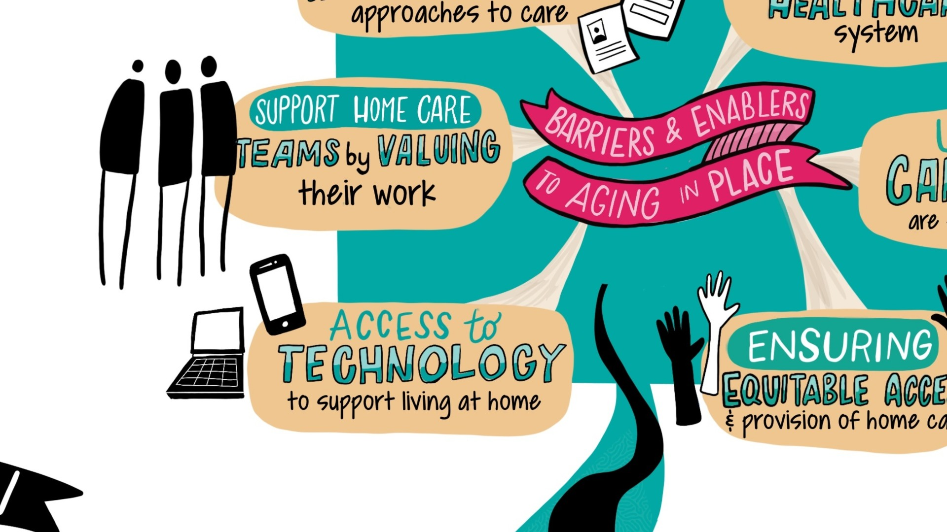

Slide 12
Réseau canadien axé sur
les technologies et le vieillissement

Slide 14
Réseau canadien axé sur
les technologies et le vieillissement

Slide 18
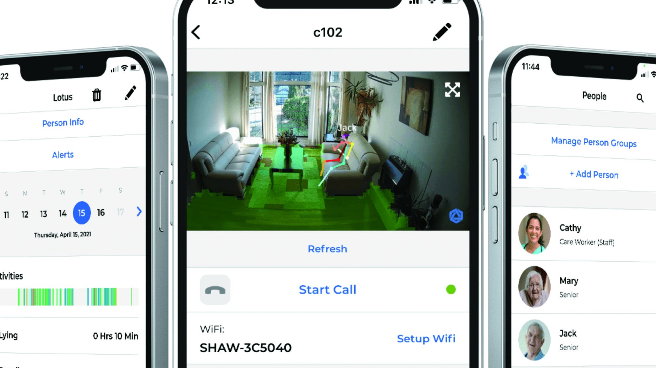

Slide 21
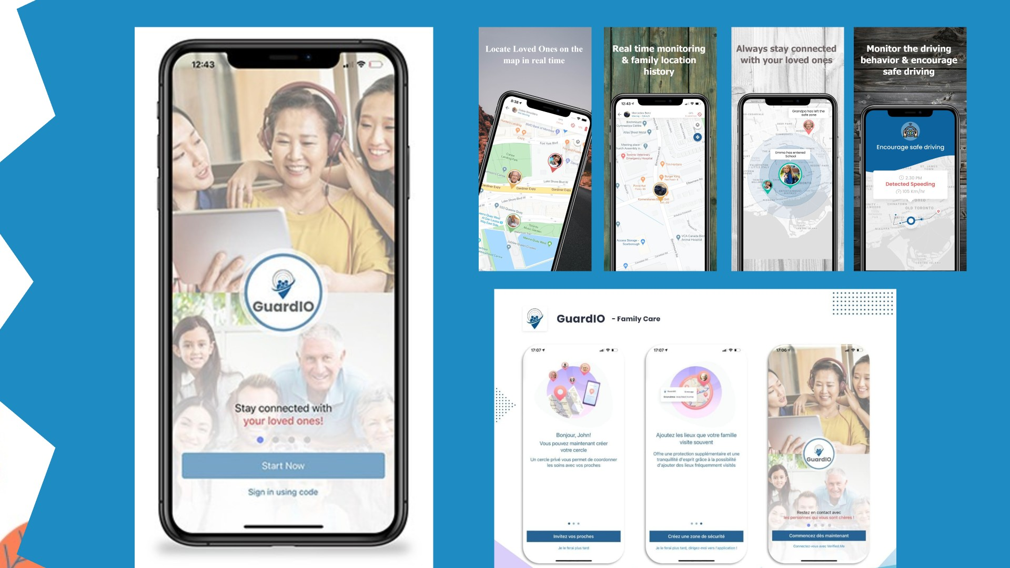
Localiser les proches sur la carte en temps réel
Suivi en temps réel et historique de la localisation de la famille
Restez toujours connecté avec vos proches
Surveillez le comportement de conduite et encourager une conduite sûre

Slide 22
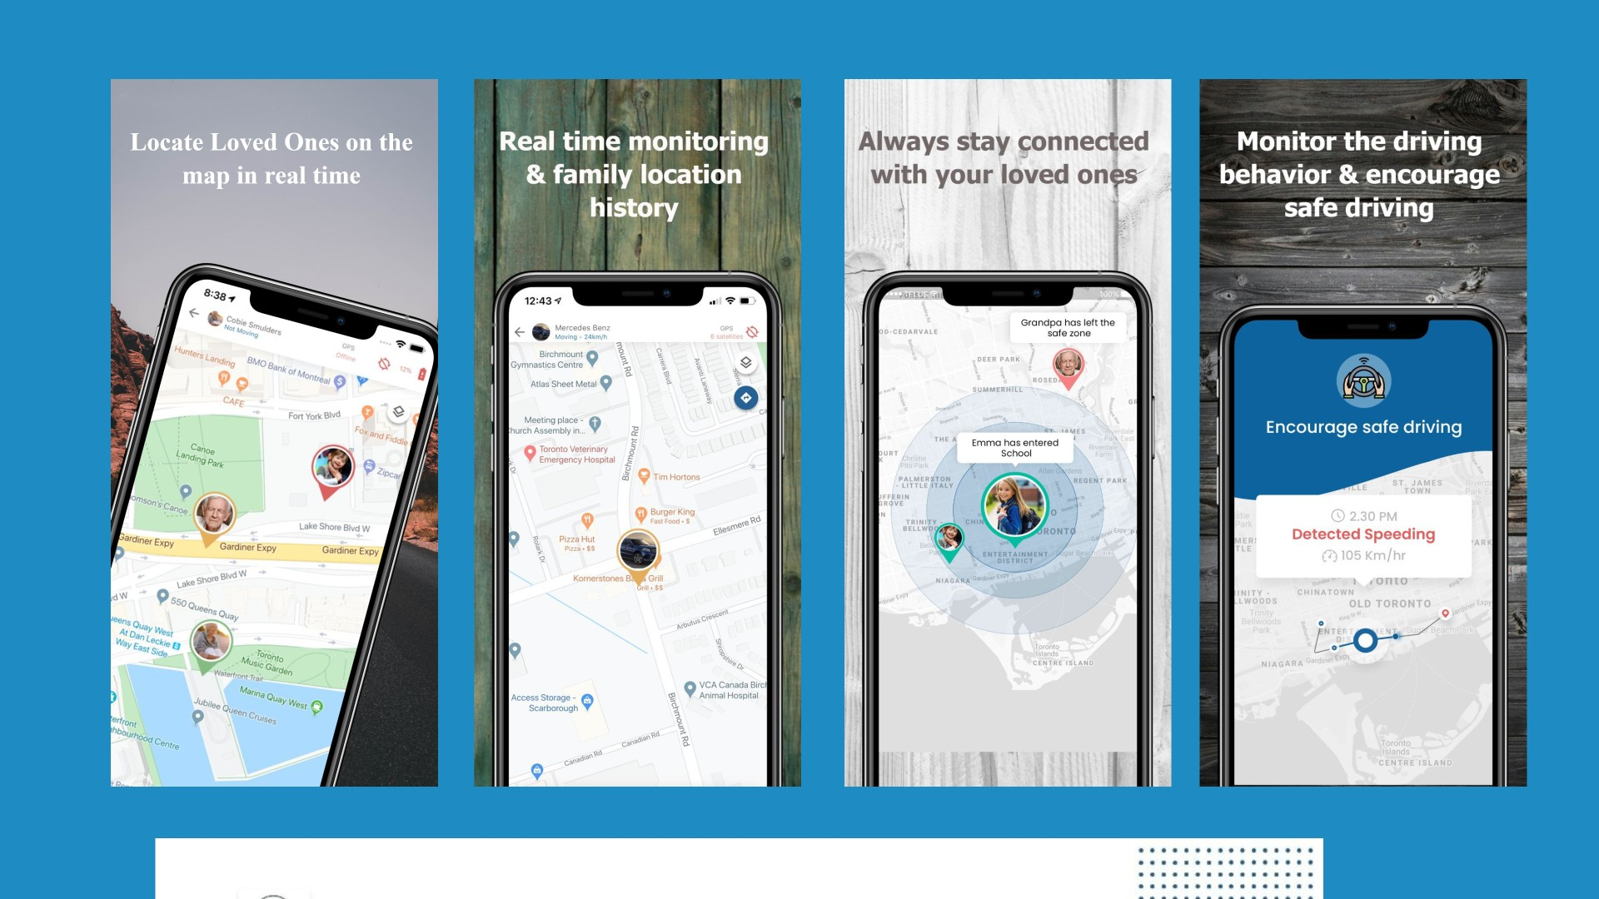
Localiser les proches sur la carte en temps réel
Suivi en temps réel et historique de la localisation de la famille
Restez toujours connecté avec vos proches
Surveillez le comportement de conduite et encourager une conduite sûre

Slide 23
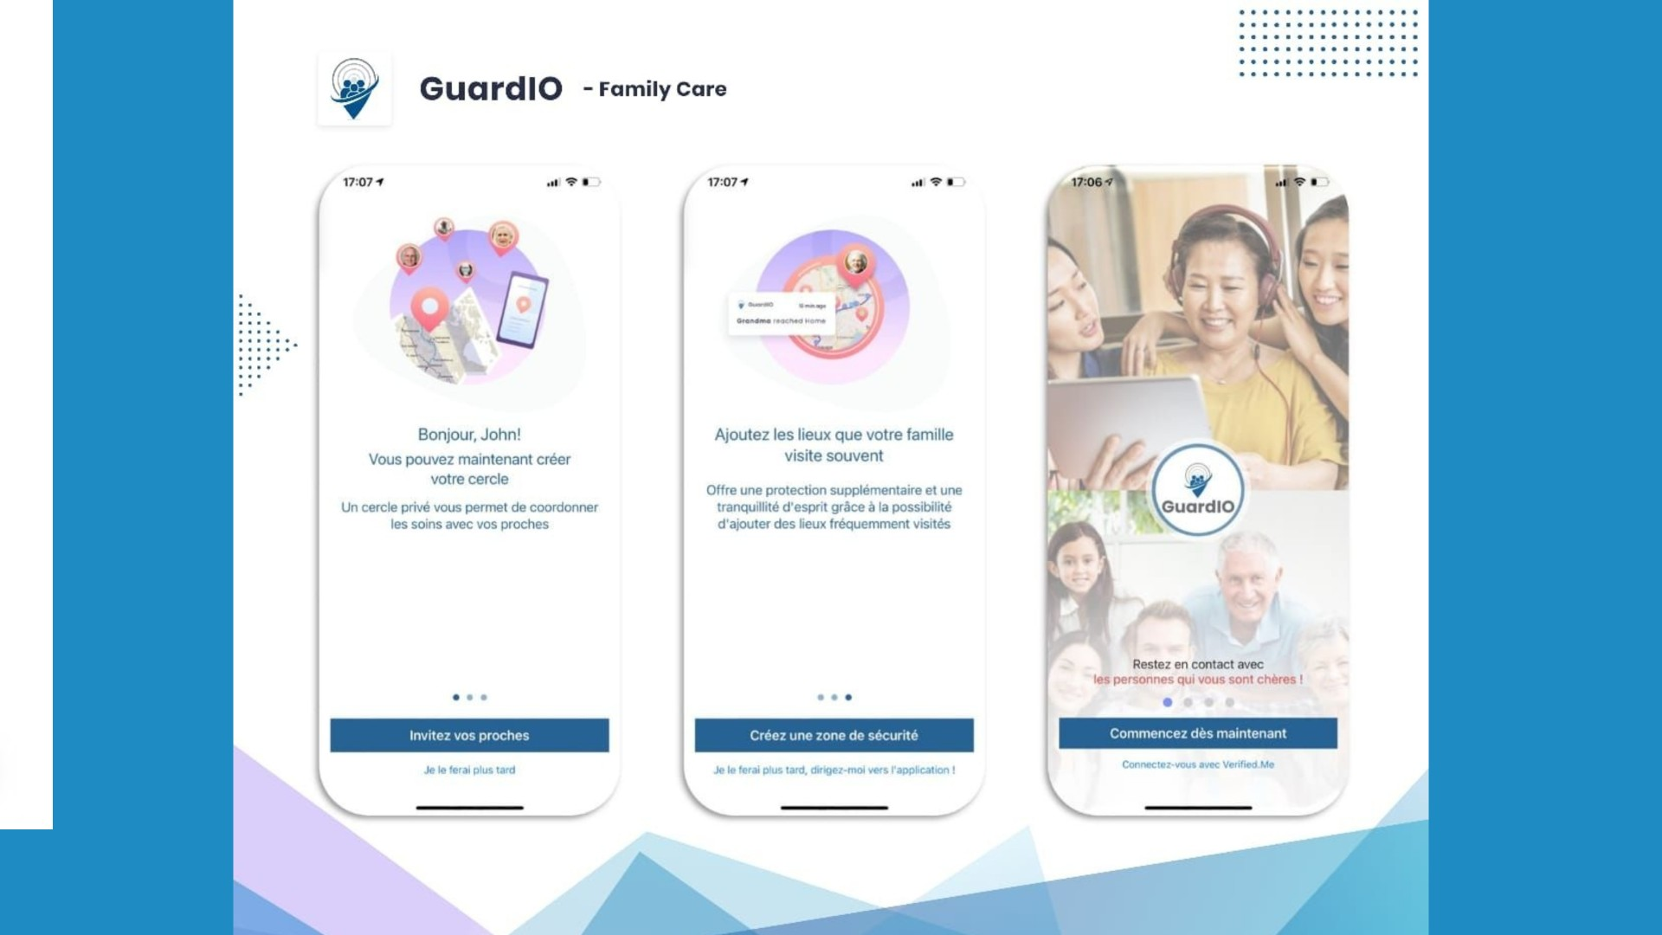

Slide 25
Founded 1930 in

Slide 27
Excellence
en santé Canada
AGE-WELL
Centre for
Aging & Brain Health
Innovation
***Comprendre le POURQUOI
Cela commence par une histoire
***Comprendre les défis
Altumview
Sentinare 2
wetraQ
GuardIO
Silverts
Vêtements adaptés
ImaginAble
Solutions
Guided Hands™
***L'innovation dans le vieillissement (et la vie) chez soi : l'expérience d'un soignant
Ron Beleno
*** Courriel: ron@rb33.com
*** Web: www.rb33.com
*** Twitter: @rb33Canada
*** LinkedIn: ronbeleno
12 janvier, 2022
École de la fonction publique du Canada
Comprendre le vieillissement chez soi :
améliorer la qualité de vie grâce à l'innovation

